Slide 1
<Nome do Projeto>
DD – Decisão de Disponibilização
DD/MM/AAAA

Slide 2
Metodologia de Gerenciamento de Projetos
DAV
DAP
DDS
DV
DD
DEP
DOC
Pré-projeto
Planejamento
Desenvolvimento da Solução
Validação
Disponibilização
Operação Assistida

Slide 3
DD – Decisão de Disponibilização
DD
Validação
Disponibilização
Avaliar se a solução técnica está pronta para disponibilização e se a organização está preparada para recebê-la.
Produtos
Decisões
Objetivos de negócio
Visão (refinada)
Solução
Resultados da disponibilização
Resultados da migração
Resultados da transição
Resultados dos treinamentos dos usuários
Estrutura de suporte e manutenção (refinada)
Tratamento de defeitos residuais
Gestão de projetos
Cronograma (final)
Orçamento (final)
Lista de riscos (final)
Lista de interessados (final)
Lições aprendidas (final)
Aprovar a qualidade da solução desenvolvida
Cobertura das necessidades / especificação
Aderência aos padrões de qualidade e segurança
Impacto dos defeitos residuais
Aprovar a Estratégia de disponibilização
Aprovar a Estratégia de suporte e manutenção
Aprovar a Estratégia de treinamento dos usuários
Confirmar que a organização está preparada para realizar a disponibilização
Ambiente
Processo de disponibilização
Equipe designada

Slide 4
Escopo e limitações (refinados)
Opcional

Slide 5
Mudanças no escopo desde a última decisão
Opcional

Slide 6
Resultados da validação
Resultados de Testes e Validação
37 problemas encontrados
31 resolvidos/validados
6 cancelados
0 problemas residuais
Exemplo

Slide 7
Estratégia de disponibilização (refinada)
IMPORTANTE: Para o caso de sistemas de informação, é necessário negociar com a equipe de infra-estrutura.
Exemplo

Slide 8
Estratégia de migração
Migração de tabelas do SIEST para SIOP produção
Realizada em 20/07/11
TGI0FFII → ValorNaturezaReceitaOrgao
TGI0FFDD → FisicoMensalInvestimento
TGP0CORU → EmpresaOrgao
TGP0VPDG → PlanoDispendioGlobal
TGW0IDES → EmpresaEstatal
Migração de créditos do SIDOR para SIOP produção
Primeira migração realizada em 20/07/11
94 pedidos de alteração orçamentária em andamento ou efetivados.
Nova migração será realizada entre 16/12 a 20/12/11
Migração após o fechamento de janela para Alterações Orçamentárias (15/12)
Para permitir a consolidação de créditos não aprovados no CN em Medida Provisória
Alteração na rotina de migração é necessária para não duplicar créditos já importados e manter créditos cadastrados no SIOP.
Opcional

Slide 9
Estratégia de transição
UOs realizarão validação no ambiente até 15/10/11
DEST controlará as empresas e usuários envolvidos no teste
Ambiente de Validação precisa ser estabelecido
Será realizada a operação em paralelo até 20/12/11
No SIOP
Apenas para créditos especiais (tipo 200) e para as UOs:
Grupo Petrobrás (32230 - "PETROBRAS“, 32242 - "PETROQUISA“, 32282 - "PNBV“, 32308 - "TAG“, 32349 - "INNOVA“, 32351 - "GBD”)
Grupo EletroSul (32348 - "RS ENERGIA“)
No SIDOR
Todos os outros tipos de crédito e UOs
A partir de 20/12/11 somente SIOP estará operacional
Fechado acesso à Alterações Orçamentárias no SIDOR
Opcional

Slide 10
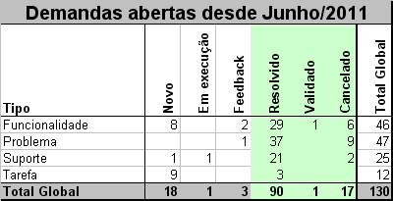
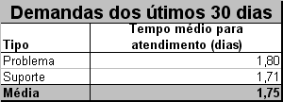
Estrutura de suporte e manutenção (final)
Equipe de help desk (1º nível) treinada em 10/06/11
Equipe de manutenção disponível para tratar chamados de 2º nível (suporte ou problemas)
Avaliação do Nível de Serviço provido às demandas do DEST
Exemplo

Slide 11
Treinamento dos usuários (final)
Serão realizadas 5 turmas de treinamento para os usuários das empresas estatais (15 alunos por turma)
Serão convocados para treinamento 1 usuário de cada empresa estatal (UOs) ➔ 73 usuários
Os treinamentos ocorrerão entre 15/10 e 15/12/11
O escopo do treinamento envolverá também o módulo de Acompanhamento de Execução no SIOP
Exemplo

Slide 12
Cronograma (refinado)
Setembro/11
Outubro/11
Novembro/11
Dezembro/11
15/10
15/12
20/12
DV1
DV2
DEP
DOC
Término do prazo para envio dos créditos para o CN
Término do prazo para créditos formalizados via Decreto
Fechamento do SIDOR para entrada de créditos
Consolidação de créditos não aprovados pelo CN em MP
V
Validação: Empresas selecionadas pelo DEST
Produção em paralelo
Produção SIOP: Tipo 200 - Grupo Petrobrás e RS Energia
Produção SIOP
Produção SIDOR: Todos os outros tipos e UOs
Exemplo
Implantação
Treinamentos: 5 sessões (junto com Acompanhamento da Execução)
Migração
Op. Assistida

Slide 13
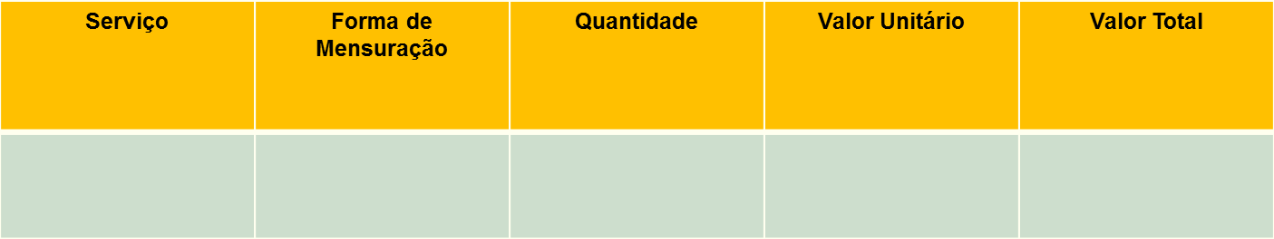
Orçamento (refinado)
Opcional

Slide 14
Lista de riscos (preliminar)
Impacto baixo
Impacto médio
Impacto alto
Indisponibilidade de recursos
Impacto: atraso no cronograma.
Plano de ação: alocar um dos novos APOs no desenvolvimento para suprir as situações de indisponibilidade.
Instabilidade do escopo
Impacto: Alteração no nível de esforço e cronograma.
Plano de ação: Congelar o escopo após fase de requisitos e planejar mudanças para melhorias pós-implantação.
Imprecisão da estimativa de prazo
Impacto: Desvio do prazo de 31/12/2011 e necessidade de iniciar o acompanhamento da execução 2012 no SIDOR
Plano de ação: Avaliar ao final da fase de requisitos a viabilidade de prazo. Se inviável, replanejar o projeto para inserir no escopo a migração de dados do qualitativo, quantitativo e alterações orçamentárias para o SIDOR.
Opcional

Slide 15
Necessidade de recursos (preliminar)
Recurso garantido
Recurso não garantido
Recurso não designado
Exemplo

Slide 16
Lista de interessados
Líder do Projeto
Wisley Albuquerque (Hepta)
Comitê Gestor do Projeto
Diego Aguilera (CGTI)
Claudia Schulz (SCPC)
Usuários chave
Antia Lima (OEI)
Yuri Marques (Hepta)
Responsável por conduzir o projeto e garantir que os compromissos de escopo, prazo e qualidade sejam atendidos.
Responsável por aprovar os marcos do projeto, mudanças nos compromissos de escopo e prazo e garantir a alocação dos recursos.
Responsável por identificar os requisitos, solucionar dúvidas, homologar os produtos do projeto e coordenar as ações junto aos usuários (ex: treinamento).
Exemplo
Em reuniões de projetos, mesmo com um usuário chave, o mesmo responde por todos os demais usuários chaves.

Slide 17
Próximo Evento
DEP
Disponibilização
Produtos
Decisões
Objetivos de negócio
Visão (refinada)
Solução
Resultados da disponibilização
Resultados da migração
Resultados da transição
Resultados dos treinamentos dos usuários
Estrutura de suporte e manutenção (refinada)
Tratamento de defeitos residuais
Gestão de projetos
Cronograma (final)
Orçamento (final)
Lista de riscos (final)
Lista de interessados (final)
Lições aprendidas (final)
Confirmar que a solução está operacional.
Confirmar que a organização de suporte e manutenção assumiu a responsabilidade total da solução.
Material de suporte desenvolvido (manuais, scripts de atendimento, etc).
Equipes de suporte preparadas (1º, 2º e 3º nível).
Confirmar se os usuários foram treinados e estão após à utilização da solução.
Aprovar os resultados do projeto.
Aprovar o encerramento do projeto.

Slide 18
Decisões esperadas
DD – Decisão de Disponibilização
Parar o projeto
Parar a decisão
Desvio aceitável
Atendido
Não aplicável
Pendente
Aprovar a qualidade da solução desenvolvida
Cobertura dos necessidades / especificações
Aderência aos padrões de qualidade e segurança
Impacto dos defeitos residuais
Aprovar a Estratégia de Disponibilização
Aprovar a Estratégia de suporte e manutenção
Aprovar a Estratégia de treinamento dos usuários
Confirmar que a organização está preparada para realizar a disponibilização
Ambiente
Processo de disponibilização
Equipe designada

Slide 19
Fim
Escritório de Projetos de TI
cgti@cultura.gov.br

